Slide 1



www.pio.edu.co
Tipos de datos complejos (listas, diccionarios); operaciones básicas con diferentes tipos de datos.

Slide 2

En programación, existen diversos tipos de datos que nos permiten almacenar y manipular información de diferentes formas. Entre estos, los tipos de datos complejos, como listas y diccionarios, son fundamentales debido a su versatilidad y capacidad para manejar colecciones de datos. Además, las operaciones básicas con tipos de datos como enteros, flotantes, cadenas y booleanos son esenciales para realizar cálculos y procesar información.

Slide 3

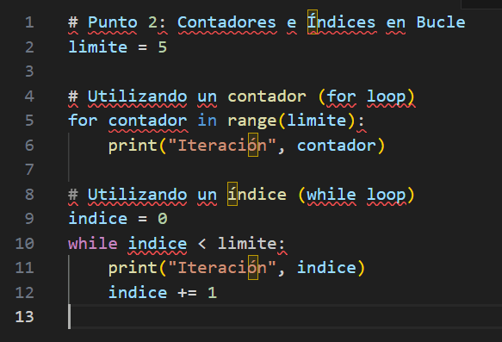
Tipos de Datos Complejos
Listas
Descripción: Colecciones ordenadas y mutables de elementos.
Características:
Permiten elementos duplicados.
Los elementos pueden ser de diferentes tipos.
Se accede a los elementos mediante índices.
Operaciones Básicas Acceso: Obtener un elemento específico por su índice.
Añadir: Agregar elementos al final o en una posición específica.
Eliminar: Remover elementos específicos o por índice.
Slicing: Obtener una subsección de la lista.
Concatenación: Unir dos listas.
Reversión: Invertir el orden de los elementos.
Ordenación: Organizar los elementos en un orden específico.
.

Slide 4
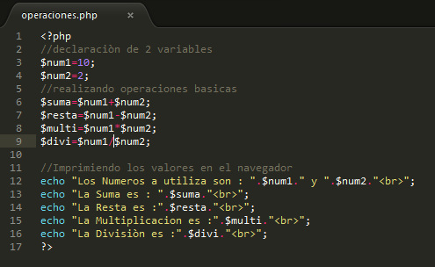
Tipos de Datos Complejos
Diccionarios
Descripción: Colecciones desordenadas de pares clave-valor.
Características:
Cada clave es única.
Las claves deben ser de un tipo inmutable (como cadenas o números).
Los valores pueden ser de cualquier tipo.
Operaciones Básicas:Acceso: Obtener el valor asociado a una clave específica.
Añadir/Modificar: Agregar nuevas claves o actualizar valores existentes.
Eliminar: Remover pares clave-valor.
Obtener Claves: Recuperar todas las claves del diccionario.
Obtener Valores: Recuperar todos los valores del diccionario.
Obtener Pares Clave-Valor: Recuperar todos los pares clave-valor.

Slide 5

Operaciones Básicas con Diferentes Tipos de Datos
Enteros y Flotantes
Aritmética Básica:
Suma (+): Adición de dos números.
Resta (-): Sustracción de un número de otro.
Multiplicación (*): Producto de dos números.
División (/): Cociente de dos números.
División Entera (//): Cociente entero de dos números.
Módulo (%): Residuo de la división de dos números.
Exponente ():** Potencia de un número elevado a otro.
Operaciones Básicas:
Acceso:
mi_diccionario = {'nombre': 'Juan', 'edad': 30}
nombre = mi_diccionario['nombre'] # 'Juan‘
Añadir/Modificar:
mi_diccionario['profesión'] = 'Ingeniero' # {'nombre': 'Juan', 'edad': 30, 'profesión': 'Ingeniero'}
Eliminar:
del mi_diccionario['edad'] # {'nombre': 'Juan', 'profesión': 'Ingeniero'}
Ordenación:
mi_lista.sort() # [1, 3, 4, 5, 6]

Slide 6

Diccionarios
Operaciones Básicas:
Descripción: Colecciones desordenadas de pares clave-valor.
Características:
Cada clave es única.
Las claves deben ser de un tipo inmutable (como cadenas o números).
Los valores pueden ser de cualquier tipo.
Acceso:
mi_diccionario = {'nombre': 'Juan', 'edad': 30} nombre = mi_diccionario['nombre'] # 'Juan'
Añadir/Modificar:
mi_diccionario['profesión'] = 'Ingeniero' # {'nombre': 'Juan', 'edad': 30, 'profesión': 'Ingeniero'}
Eliminar:
del mi_diccionario['edad'] # {'nombre': 'Juan', 'profesión': 'Ingeniero'}
Obtener Claves:
claves = mi_diccionario.keys() # dict_keys(['nombre', 'profesión'])
Obtener Valores:
valores = mi_diccionario.values() # dict_values(['Juan', 'Ingeniero'])
Obtener Pares Clave-Valor:
items = mi_diccionario.items() # dict_items([('nombre', 'Juan'), ('profesión', '

Slide 7

Cadenas de Texto
Operaciones Básicas:
Operaciones Básicas:
Acceso:
mi_diccionario = {'nombre': 'Juan', 'edad': 30} nombre = mi_diccionario['nombre'] # 'Juan'
Añadir/Modificar:
mi_diccionario['profesión'] = 'Ingeniero' # {'nombre': 'Juan', 'edad': 30, 'profesión': 'Ingeniero'}
Eliminar:
del mi_diccionario['edad'] # {'nombre': 'Juan', 'profesión': 'Ingeniero'}
Obtener Claves:
claves = mi_diccionario.keys() # dict_keys(['nombre', 'profesión'])
Obtener Valores:
valores = mi_diccionario.values() # dict_values(['Juan', 'Ingeniero'])
Obtener Pares Clave-Valor:
items = mi_diccionario.items() # dict_items([('nombre', 'Juan'), ('profesión', '
Concatenación (+): Unir dos cadenas.
saludo = "Hola, " nombre = "Mundo" frase = saludo + nombre # "Hola, Mundo“
Repetición (*): Repetir una cadena un número específico de veces.
repetido = "Hola " * 3 # "Hola Hola Hola "
Slicing: Obtener una subsección de la cadena.
subcadena = "Hola Mundo"[0:4] # "Hola“
Longitud: Obtener el número de caracteres en la cadena.
longitud = len("Hola Mundo") # 10

Slide 8
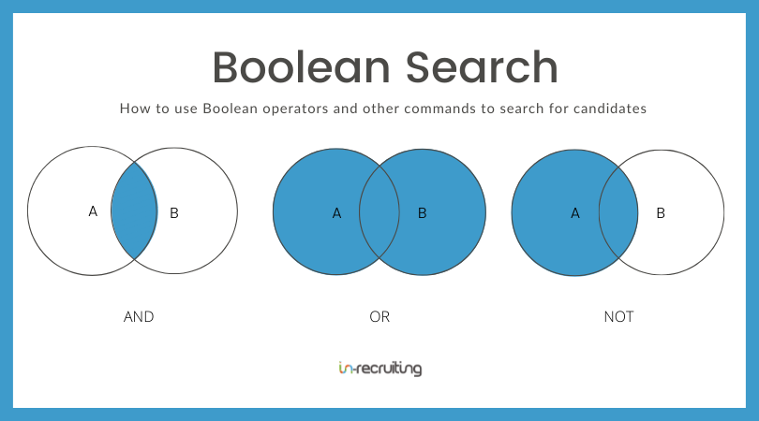
Métodos Comunes:
upper(): Convertir a mayúsculas.
mayusculas = "Hola Mundo".upper() # "HOLA MUNDO"
lower(): Convertir a minúsculas.
minusculas = "Hola Mundo".lower() # "hola mundo"
strip(): Eliminar espacios en blanco al principio y al final.
sin_espacios = " Hola Mundo ".strip() # "Hola Mundo"
replace(): Reemplazar una subcadena por otra.
reemplazo = "Hola Mundo".replace("Hola", "Adiós") # "Adiós Mundo“
split(): Dividir la cadena en una lista de subcadenas.
lista = "Hola Mundo".split() # ["Hola", "Mundo"]
Booleans
Valores: True y False.
Operadores Lógicos:
and: Verdadero si ambos operandos son verdaderos.
python
resultado = True and False # False
or: Verdadero si al menos uno de los operandos es verdadero.
python
resultado = True or False # True
not: Invierte el valor de verdad del operando.
python
resultado = not True # False

